Slide 1
Una Heroína En Mi Casa
Ariel Aguiar
3°3°

Slide 2
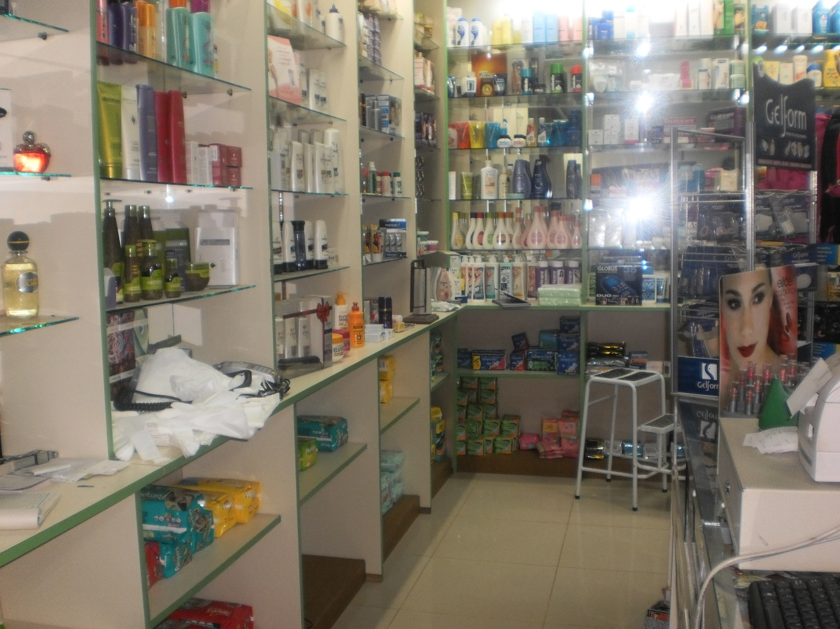
Profesión
Mi mama trabaja de farmacéutica, tiene su propia farmacia en paso de la patria.

Slide 3
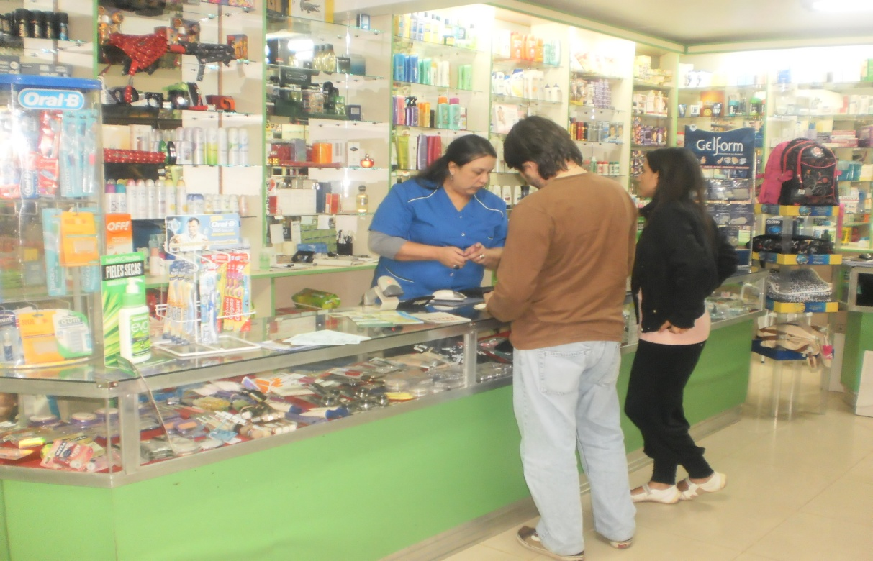
Horarios, compañeros de trabajo
Mi mama al ser dueña de la farmacia trabaja desde que se abre hasta que se cierra (unas 5-6 horas). El personal de trabajo son dos chicas que le ayudan a mi mama durante la mañana y la tarde cada una

Slide 4
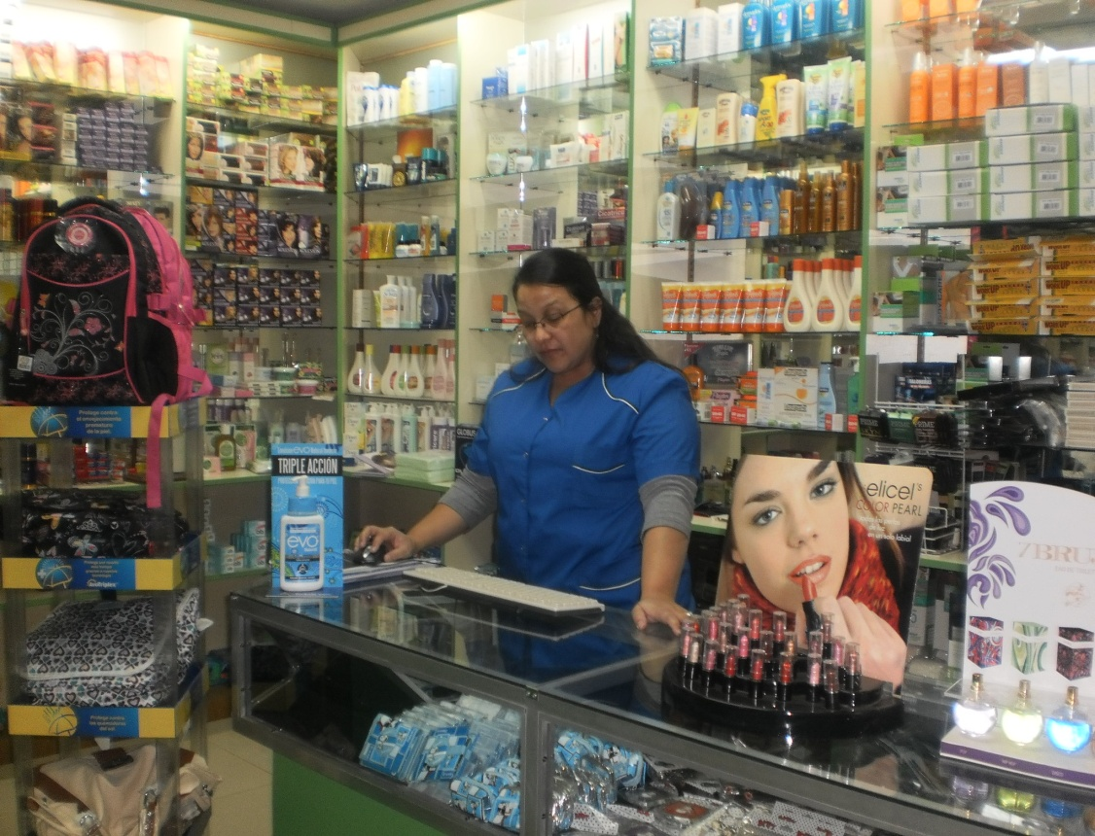
Yo creo que su trabajo es importante ya que se necesita alguien que sepa sobre que remedios se tienen que usar para cada síntoma o enfermedad

